Slide 1

Notes:
Mesajul central: nu vindem un serviciu de mesagerie. Construim pentru client propriul sistem de comunicare, pe care NexonAI nu îl operează.

Slide 2
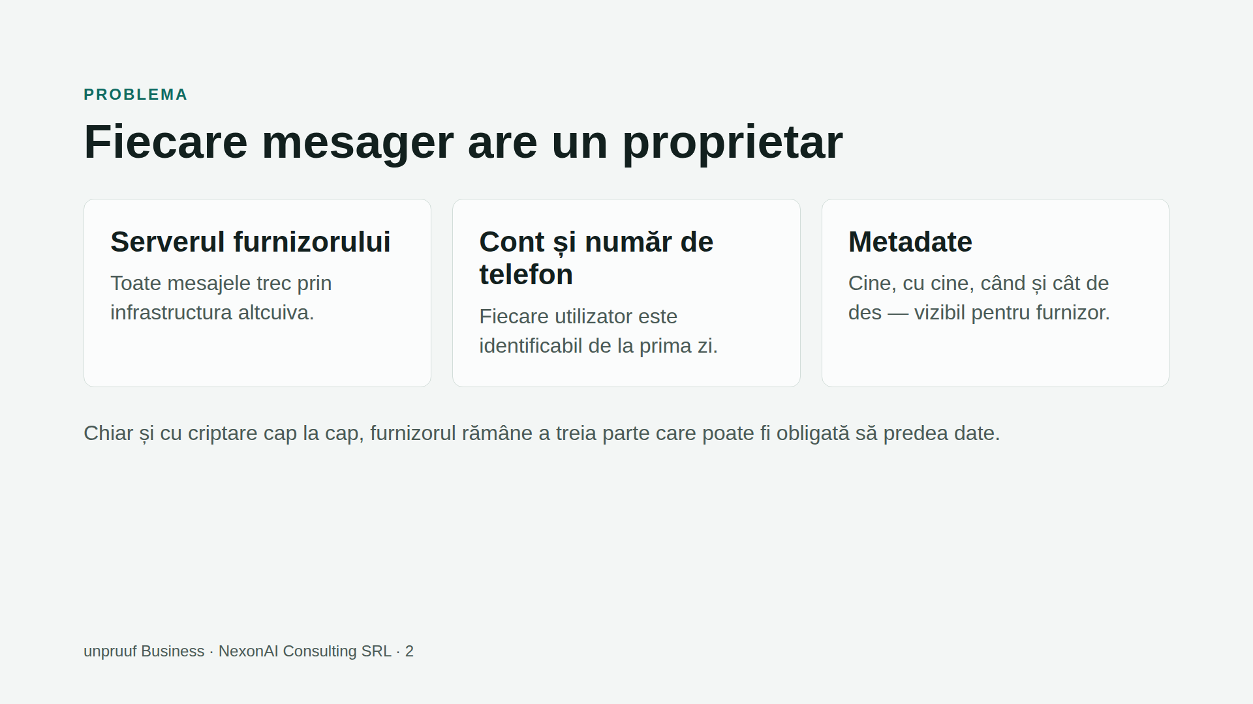

Slide 3
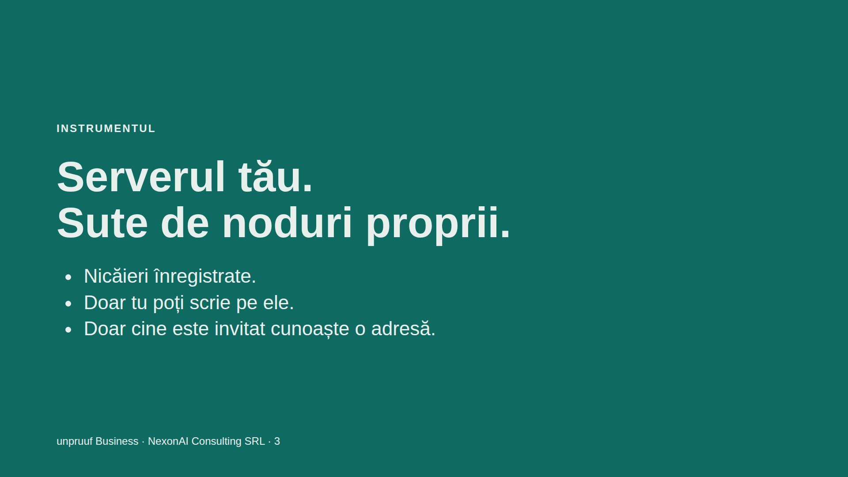
Notes:
Serverul este instrumentul: cu el, fiecare utilizator își creează propriul sistem de comunicare anonim. NexonAI nu găzduiește nimic.

Slide 4
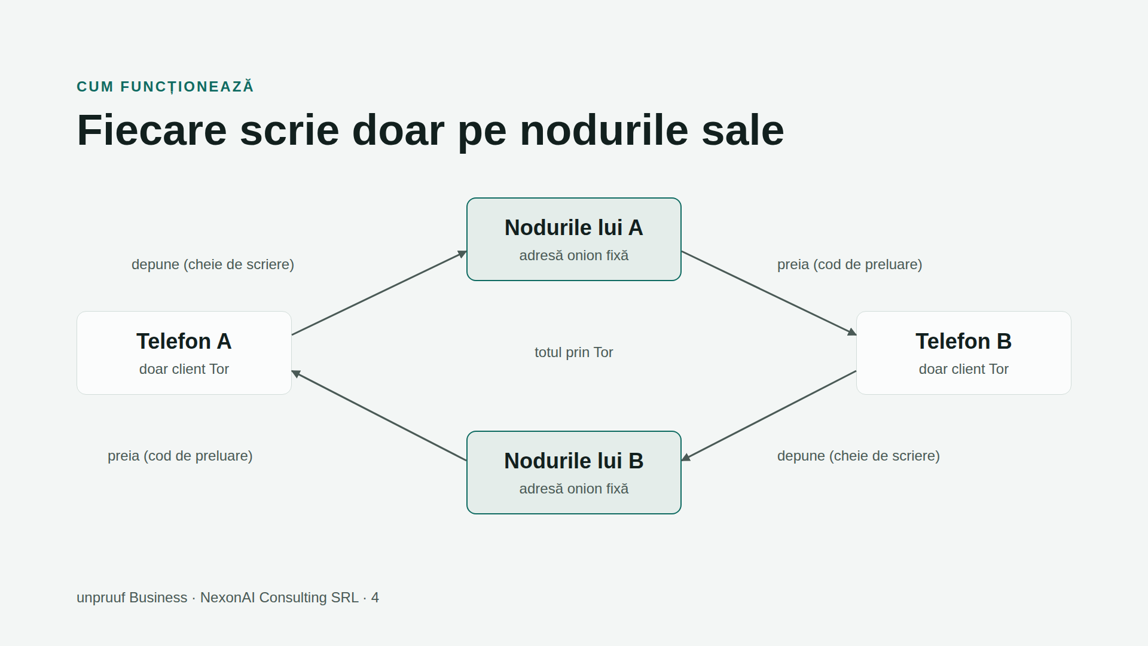
Notes:
A scrie pe nodurile proprii, B preia de acolo. Drumul înapoi trece prin nodurile lui B. Nimeni nu scrie pe nodurile altcuiva.

Slide 5
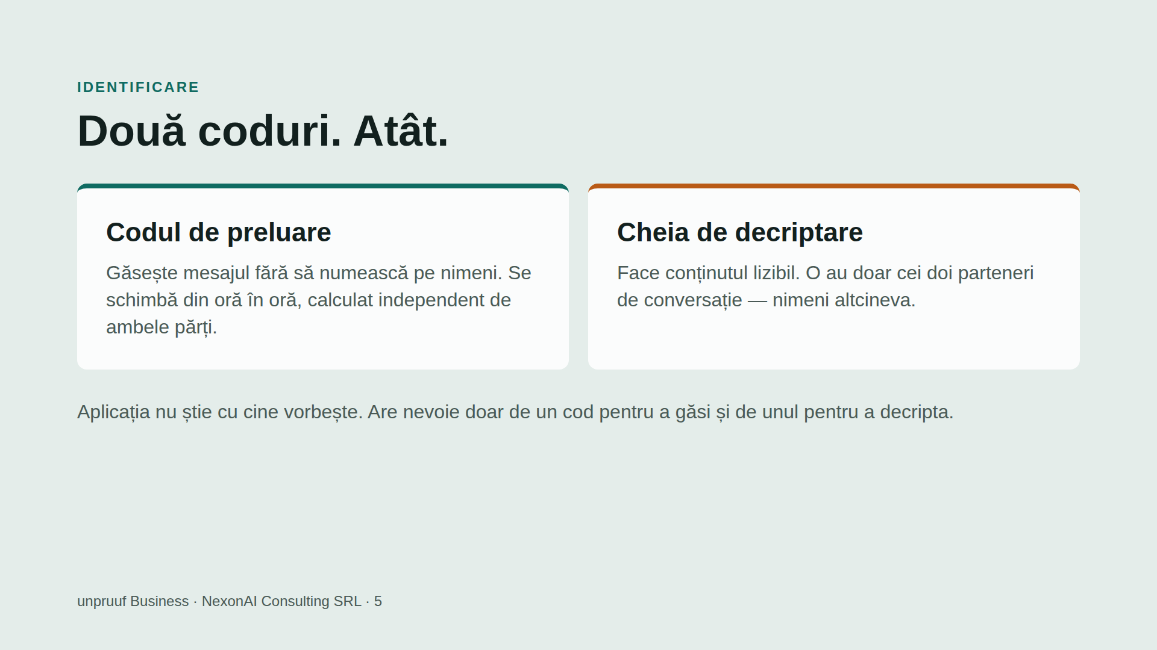

Slide 6
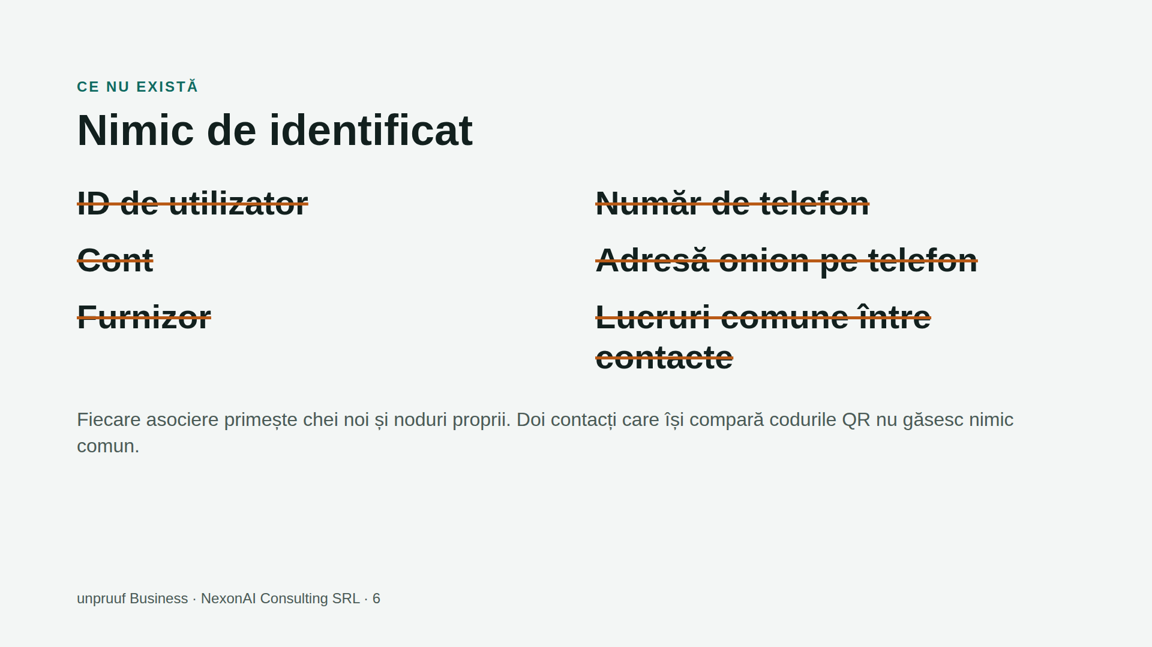

Slide 7
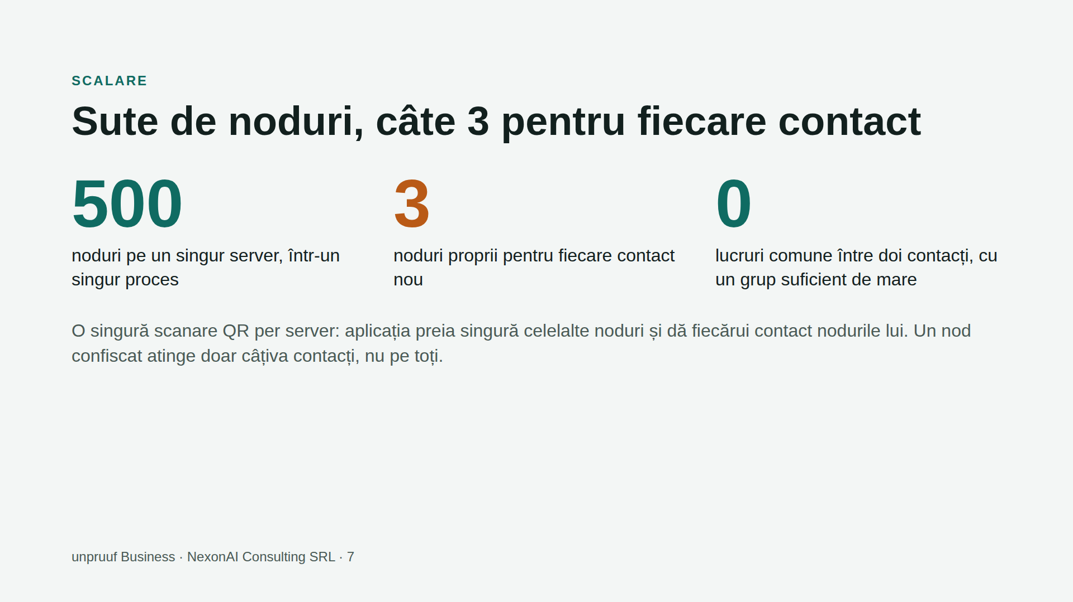
Notes:
Măsurat fără rețeaua Tor live: 500 de noduri într-un proces aproximativ 85 MB RAM. Sarcina de rețea pe un VPS real urmează să fie măsurată.

Slide 8
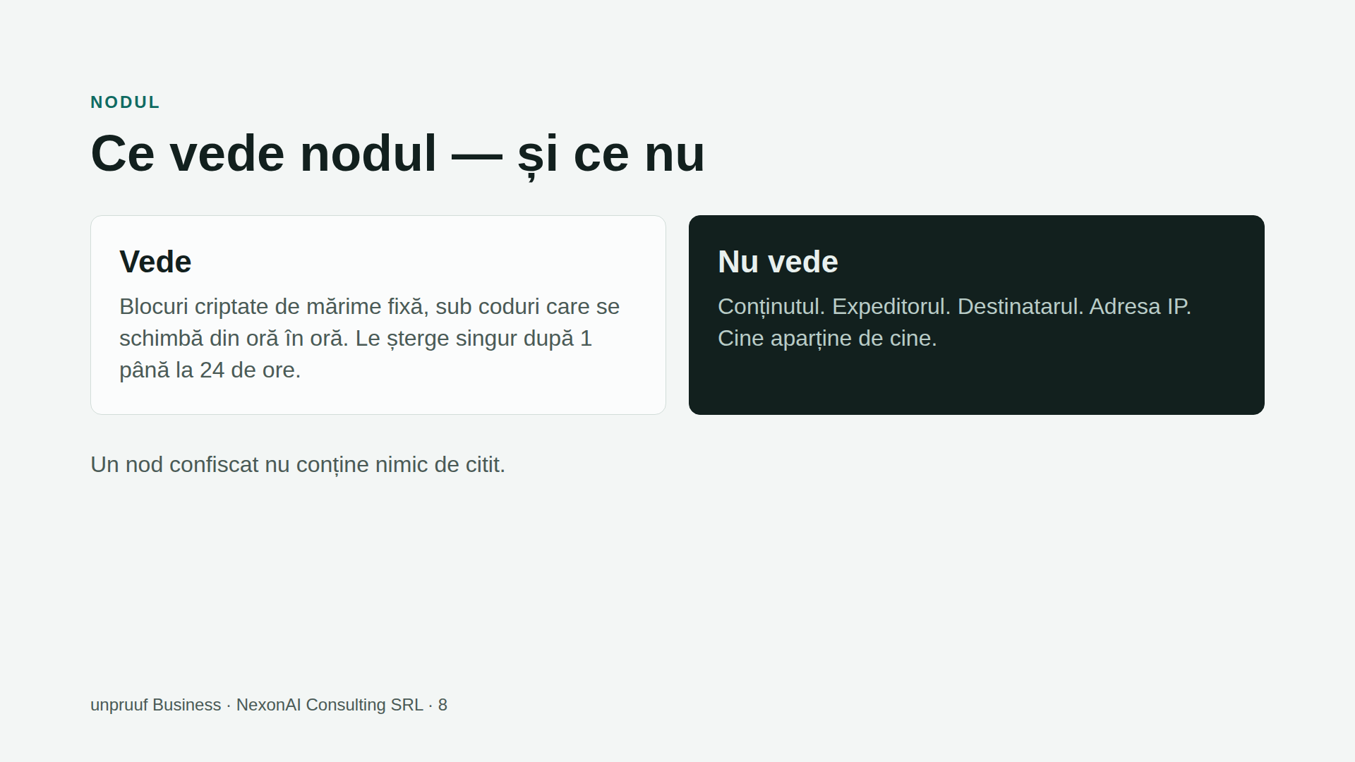

Slide 9
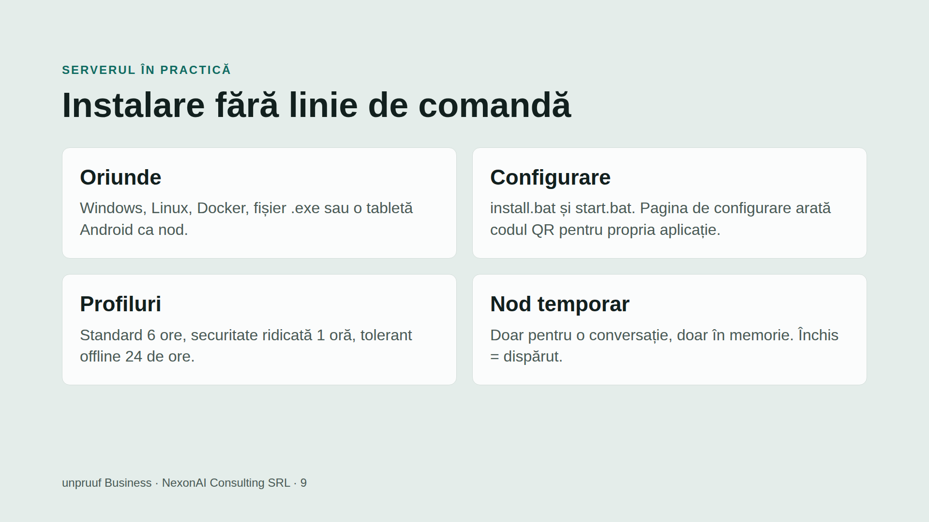

Slide 10
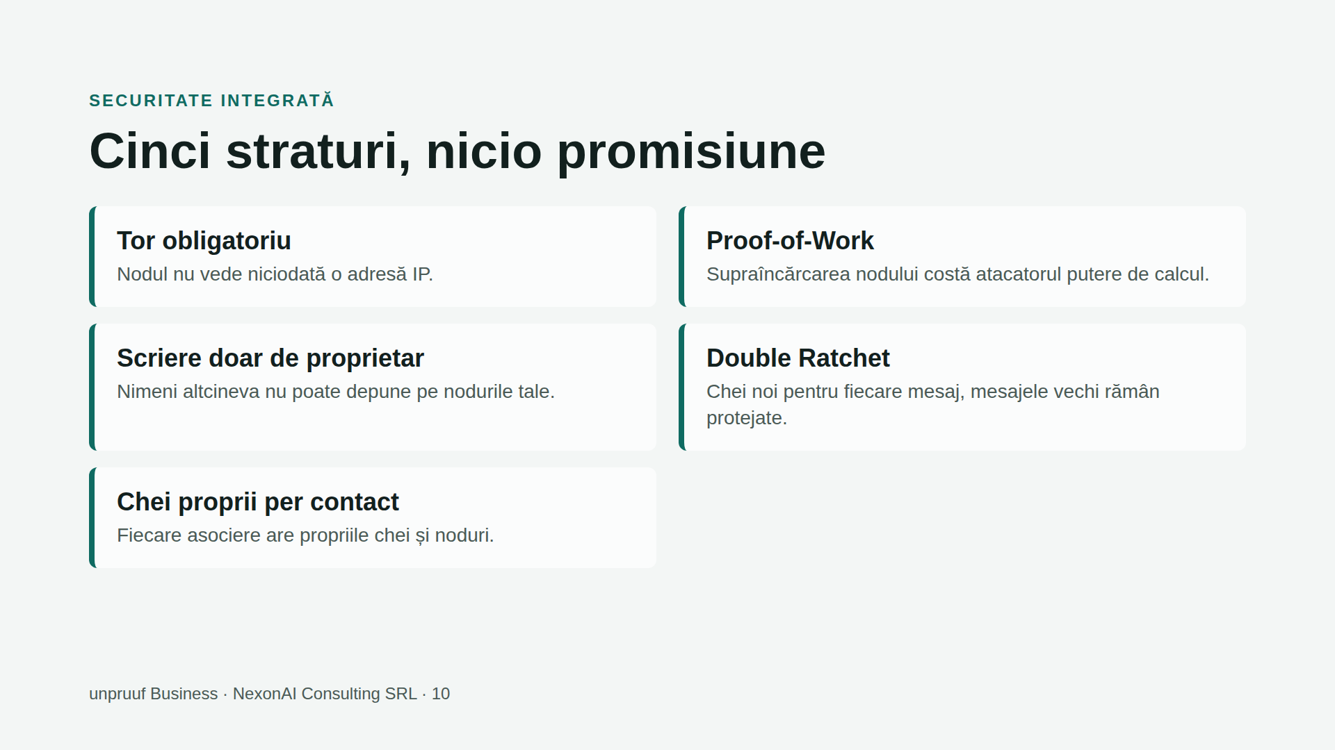

Slide 11

Notes:
Formulare atentă: nu spunem că citațiile sau ordinele judecătorești sunt inutile. Spunem că nu există un furnizor care să predea ceva și că un nod confiscat nu conține nimic lizibil.

Slide 12
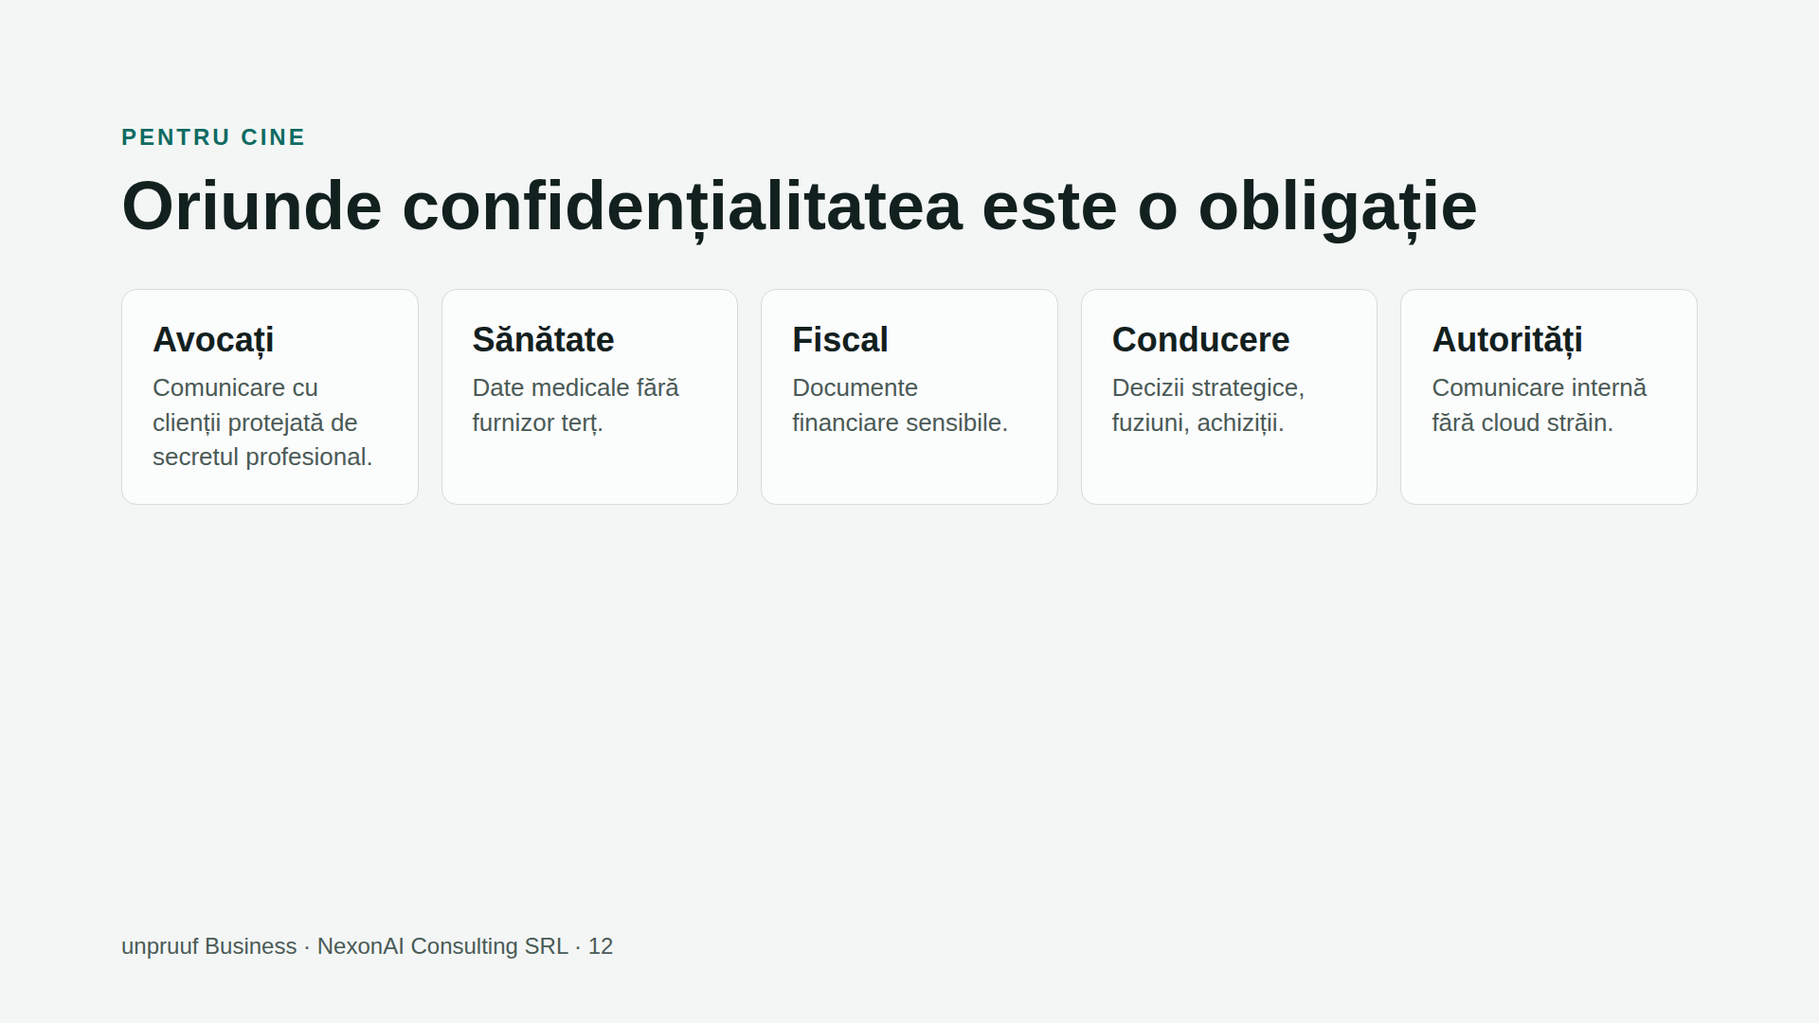

Slide 13
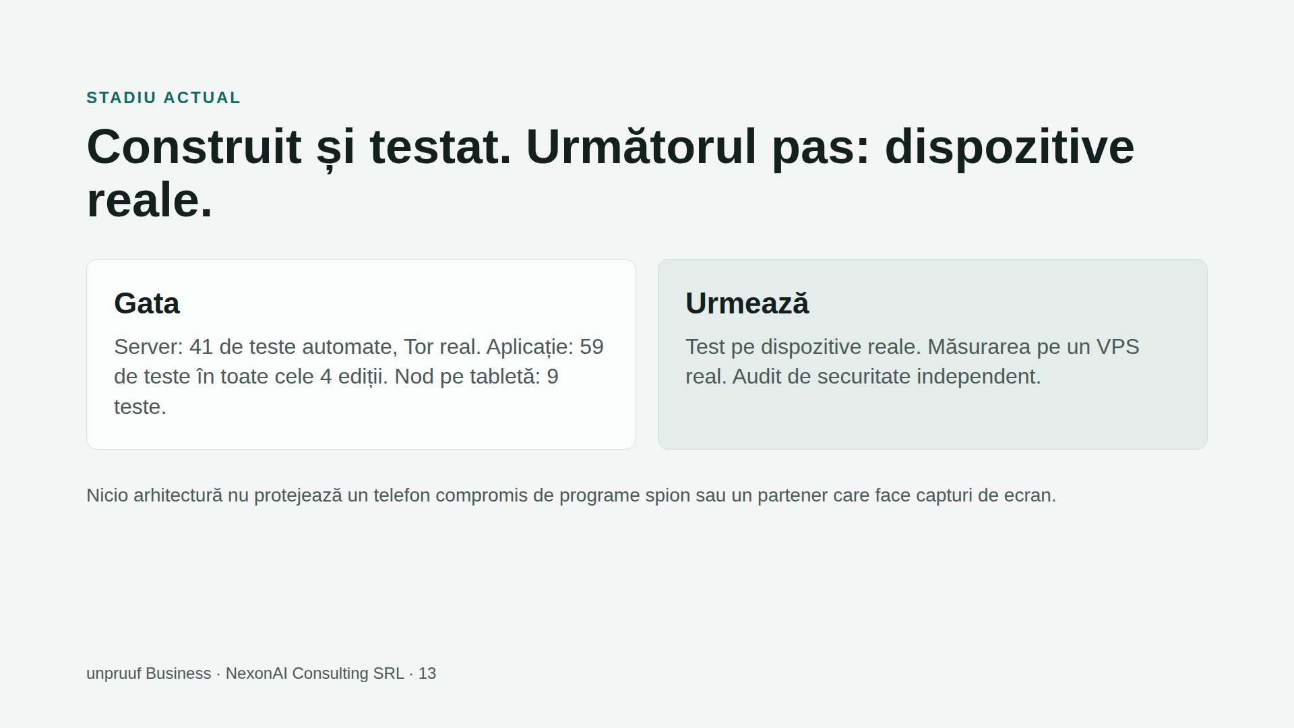

Slide 14


